Slide 1
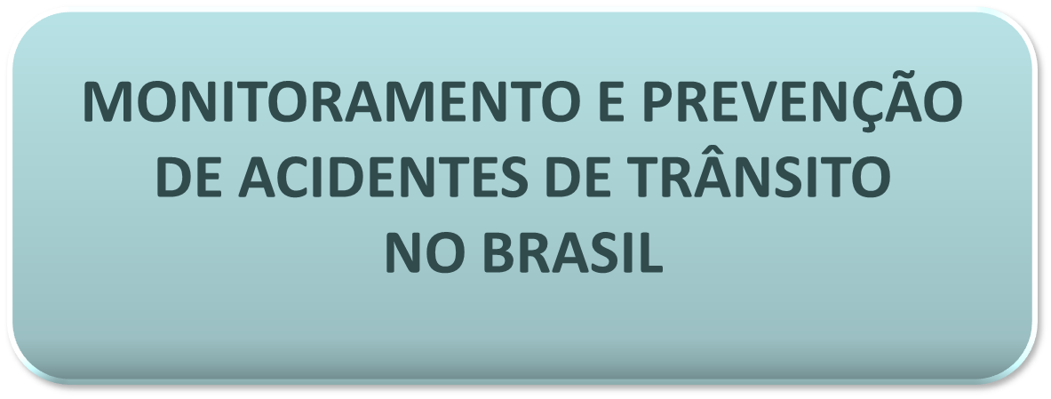
Caroline Helena Almuinha de Andrade

Slide 2
MONITORAMENTO E PREVENÇÃO DE ACIDENTES DE TRÂNSITO NO BRASIL
INTRODUÇAO
Por mais que existam propagandas e campanhas de conscientização sobre acidentes de trânsito e a prevenção de suas possíveis causas, ainda são registrados muitos casos no Brasil.
Com o intuito de auxiliar na visibilidade de registros de acidentes de trânsito no Brasil um relatório do Power BI será atualizado e acessado por equipes de monitoramento e prevenção para pronta e imediata atuação mediante áreas com alto risco de acidentes e acionamento imediato ou mais rápido das forças responsáveis por resgate e atendimento médico.

Slide 3
MONITORAMENTO E PREVENÇÃO DE ACIDENTES DE TRÂNSITO NO BRASIL
INTRODUÇAO
Desta forma, se torna possível levar estas informações até os condutores de veículos, e aos não condutores também, para que assimilem e passem adiante o entendimento e a importância do cuidado e da responsabilidade no trânsito.

Slide 4
MONITORAMENTO E PREVENÇÃO DE ACIDENTES DE TRÂNSITO NO BRASIL
PROBLEMA E OBJETIVOS
Existem dados abertos de registros de acidentes disponíveis no site da Polícia Rodoviária Federal, agrupados por pessoa e por ocorrência, listando todas as causas e tipos de acidentes possíveis. O acesso a estes dados se dá pelo acesso ao site e download dos arquivos, sendo possível acessar o conteúdo destes via ferramenta de visualização de arquivos em formato CSV.

Slide 5
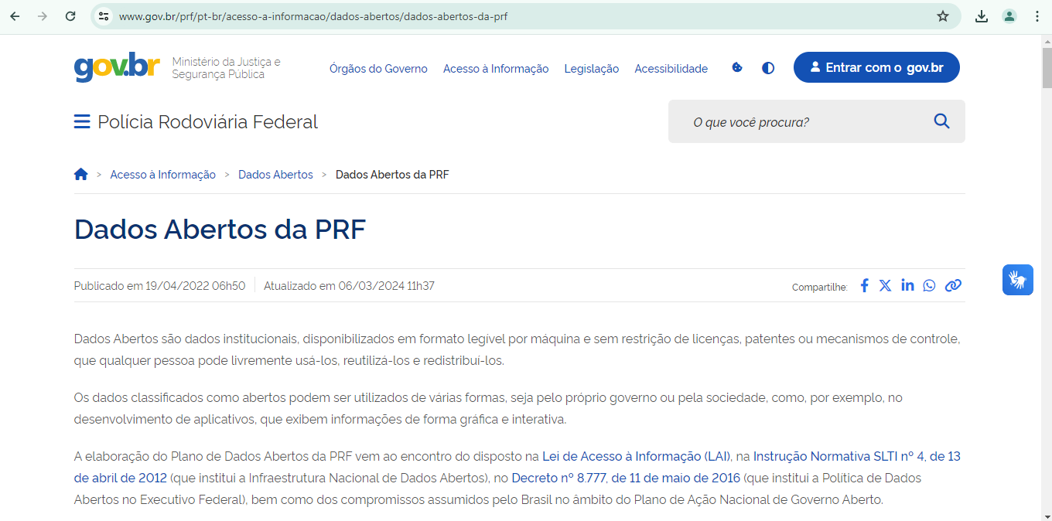
MONITORAMENTO E PREVENÇÃO DE ACIDENTES DE TRÂNSITO NO BRASIL
PROBLEMA E OBJETIVOS

Slide 6
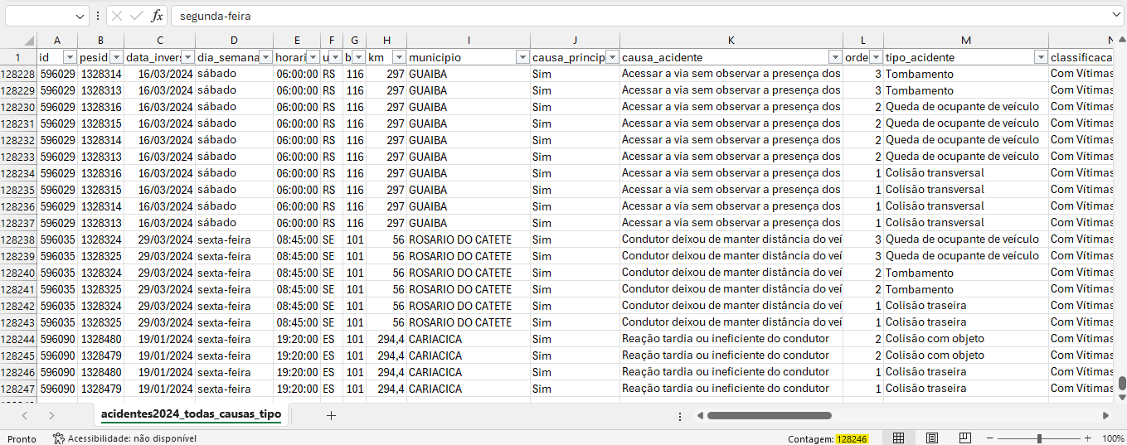
MONITORAMENTO E PREVENÇÃO DE ACIDENTES DE TRÂNSITO NO BRASIL
PROBLEMA E OBJETIVOS

Slide 7
MONITORAMENTO E PREVENÇÃO DE ACIDENTES DE TRÂNSITO NO BRASIL
PROBLEMA E OBJETIVOS
Para facilitar o acesso a estas informações, o objetivo é mantê-las atualizadas em um relatório publicado na web, sem a necessidade de download e instalação de demais componentes para visualizar os dados.

Slide 8
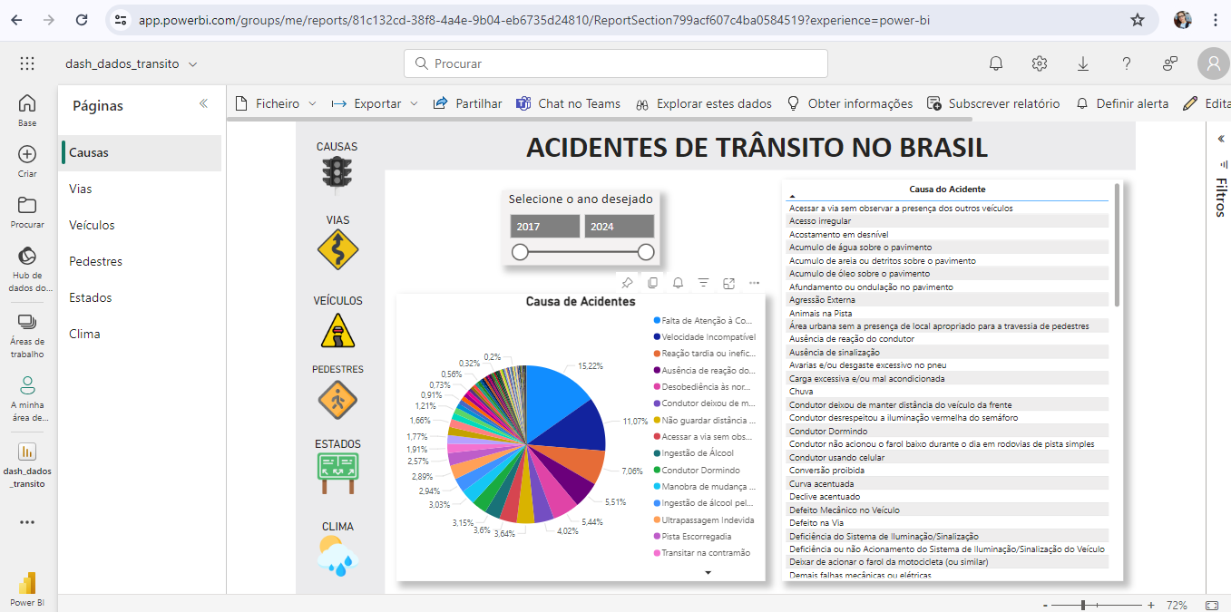
MONITORAMENTO E PREVENÇÃO DE ACIDENTES DE TRÂNSITO NO BRASIL
PROBLEMA E OBJETIVOS

Slide 9
MONITORAMENTO E PREVENÇÃO DE ACIDENTES DE TRÂNSITO NO BRASIL
ORQUESTRAÇÃO
Para orquestrar o processo de coleta e ingestão destes dados afim de disponibilizá-los em relatório web do Power BI foi escolhida a ferramenta Azure Data Factory, da nuvem Azure da Microsoft.
Nela existe um pipeline responsável por executar o download dos dados no site da PRF e realizar a ingestão destes em banco de dados Azure SQL, suportado por um servidor SQL Server, ainda dentro do conjunto de ferramentas da Microsoft disponível na plataforma Azure.

Slide 10
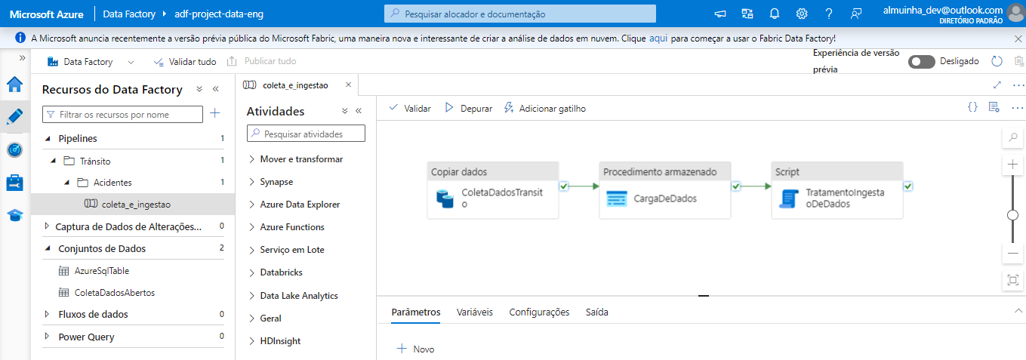
MONITORAMENTO E PREVENÇÃO DE ACIDENTES DE TRÂNSITO NO BRASIL
ORQUESTRAÇÃO

Slide 11
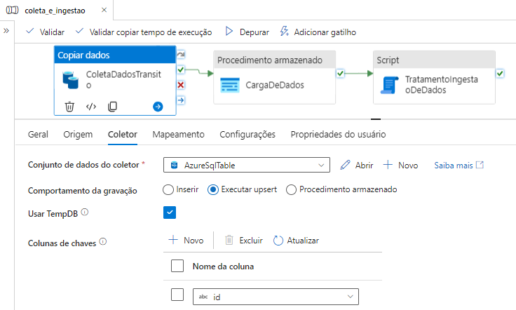
MONITORAMENTO E PREVENÇÃO DE ACIDENTES DE TRÂNSITO NO BRASIL
COLETA DOS DADOS

Slide 12
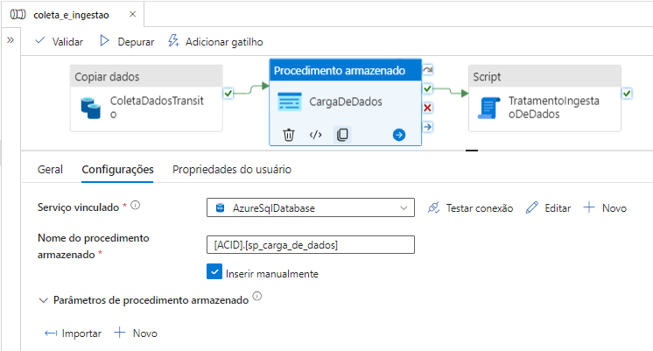
MONITORAMENTO E PREVENÇÃO DE ACIDENTES DE TRÂNSITO NO BRASIL
CARGA DE DADOS DE CATÁLOGO

Slide 13
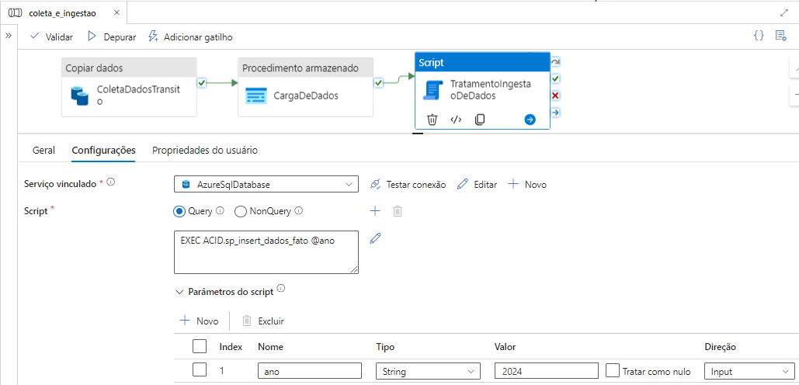
MONITORAMENTO E PREVENÇÃO DE ACIDENTES DE TRÂNSITO NO BRASIL
TRATAMENTO E INGESTÃO DOS DADOS

Slide 14
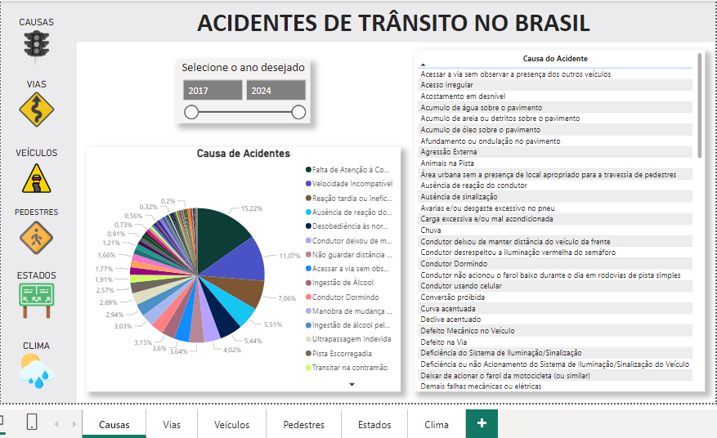
MONITORAMENTO E PREVENÇÃO DE ACIDENTES DE TRÂNSITO NO BRASIL
VISUALIZAÇÃO DOS DADOS

Slide 15
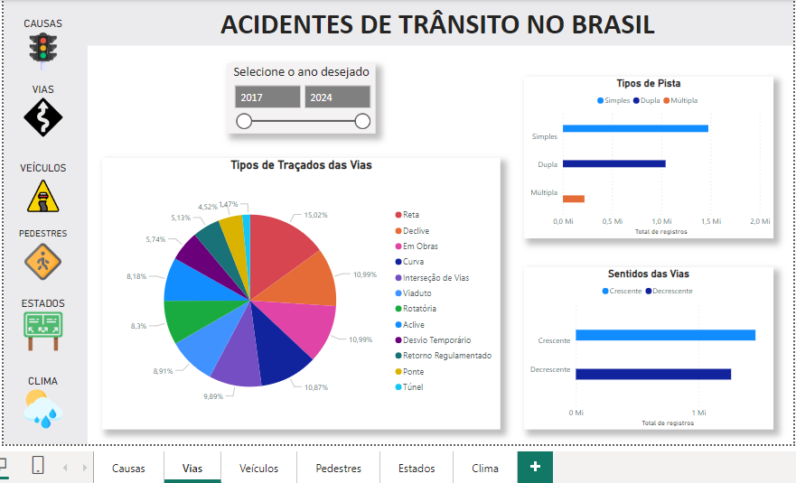
MONITORAMENTO E PREVENÇÃO DE ACIDENTES DE TRÂNSITO NO BRASIL
VISUALIZAÇÃO DOS DADOS

Slide 16
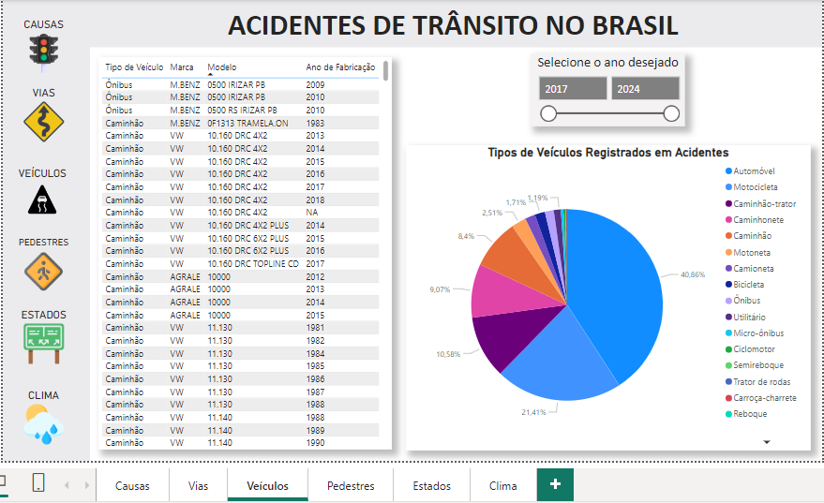
MONITORAMENTO E PREVENÇÃO DE ACIDENTES DE TRÂNSITO NO BRASIL
VISUALIZAÇÃO DOS DADOS

Slide 17
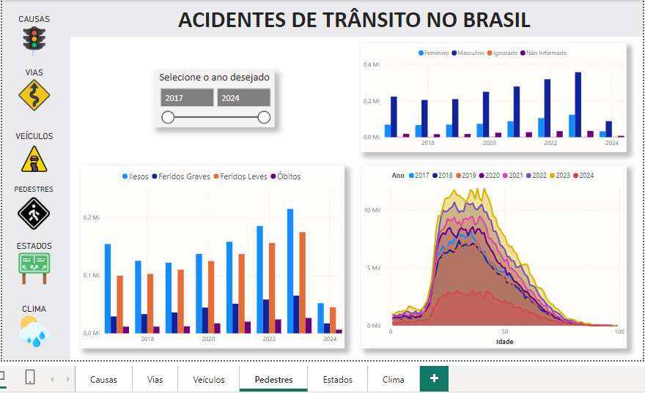
MONITORAMENTO E PREVENÇÃO DE ACIDENTES DE TRÂNSITO NO BRASIL
VISUALIZAÇÃO DOS DADOS

Slide 18
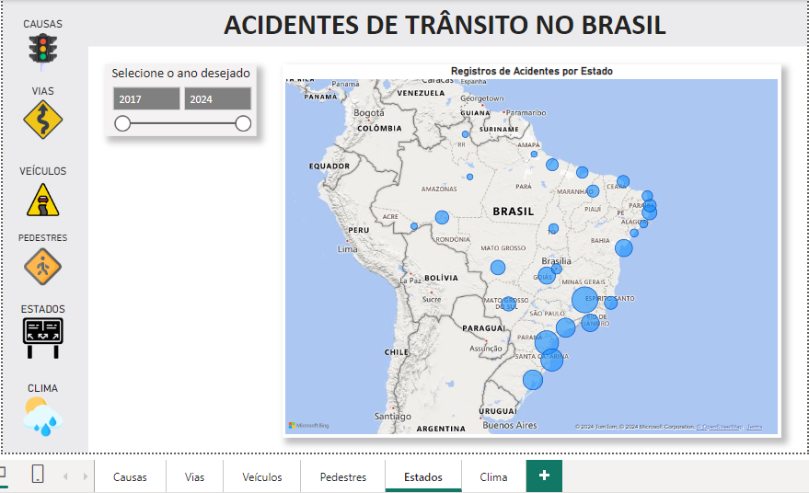
MONITORAMENTO E PREVENÇÃO DE ACIDENTES DE TRÂNSITO NO BRASIL
VISUALIZAÇÃO DOS DADOS

Slide 19
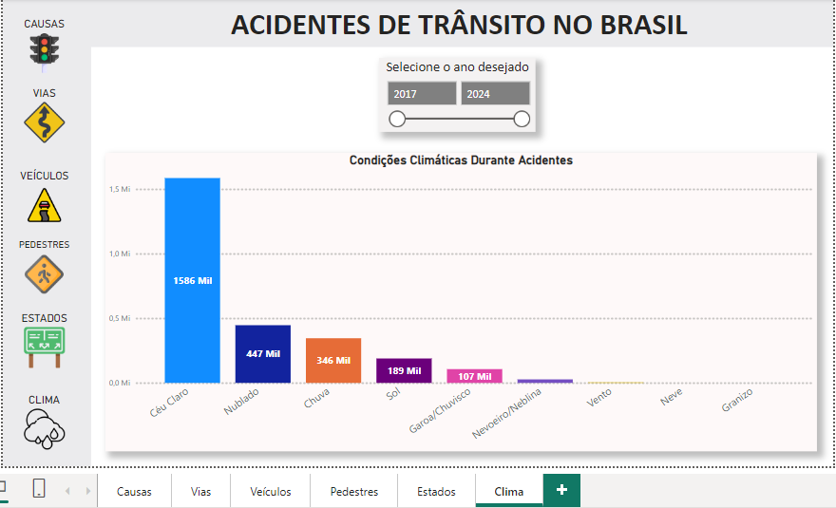
MONITORAMENTO E PREVENÇÃO DE ACIDENTES DE TRÂNSITO NO BRASIL
VISUALIZAÇÃO DOS DADOS

